Slide 1
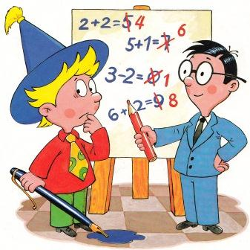

МАТЕМАТИКА
И НАША ЖИЗНЬ
Работа ученицы
9 класса
МБОУ Греково-Степановской СОШ
Лубяной Анастасии
Руководитель: Киселева Лариса Анатольевна

Slide 2
Цели:
Выяснить, что значит математика в жизни людей: второстепенная наука или неотъемлемая часть жизни
Задачи:
Изучить значение математики в жизни человека, ее связь с разными профессиями.
Показать важность владения математическими знаниями, обеспечивающими успешность, благополучие в жизни человека, в его профессиональной деятельности.

Slide 3
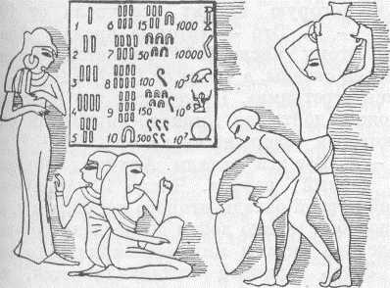
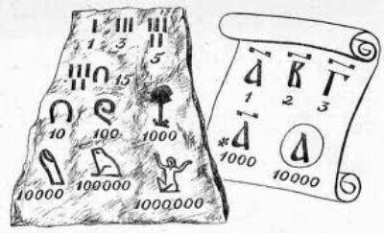
«Когда появилась математика?»
Самой древней математической деятельностью был счет. Он был необходим, чтобы следить за поголовьем скота и вести торговлю. Некоторые первобытные племена подсчитывали количество предметов, используя различные части тела. В каменном веке, когда люди собирали плоды, ловили рыбу и охотились на животных, потребность в счете возникла так же естественно, как и потребность в добывании огня. Археологи на стоянках первобытных людей находили кости с глубокими зарубками, каменные предметы с точками и черточками. Дальнейшее развитие математики началось примерно в 3000 г. до н.э., благодаря вавилонянам и египтянам.

Slide 4
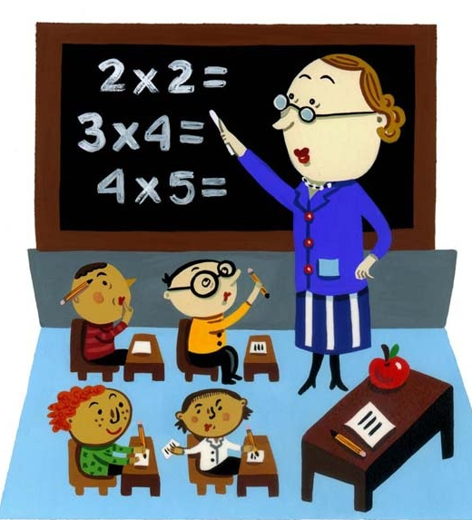
Из прошлого в настоящее
Многие говорят, что сейчас везде есть компьютеры и калькуляторы, поэтому нет необходимости в изучении математики. Отчасти это так, но у изучения математики есть свои задачи, которые никакой компьютер не в состоянии заменить. Умение производить в уме несложные и сложные арифметические расчеты способствует развитию логического мышления.
Если не владеть математикой, то, например, даже основы программирования покажутся человеку невероятно сложными. Что уж говорить о более сложных вещах, а в научно-исследовательской деятельности без знания математики вообще нечего делать.

Slide 5

Математика в жизни человека
Многие известные математики говорят, что главное в математике — научить человека мыслить, ставя порою перед ним очень сложные задания.
говорят нам взрослые. Математика тесно связана с нашей повседневной жизнью. Математика встречается в нашей жизни практически на каждом шагу и не такая уж она серая и скучная, а разноцветная и веселая...
«Математика развивает логическое мышление, умение самостоятельно решать проблемы, способность быстро уловить суть и найти к жизненной задаче наиболее подходящий и простой подход»-

Slide 6
Математика и режим дня
Покупка продуктов и приобретение одежды
Приготовление пищи
Ремонт дома
Профессия администратора. Оператор ЭВМ.
Математика в профессии врача
Математика в профессии предпринимателя
Особенности профессии бухгалтера

Slide 7
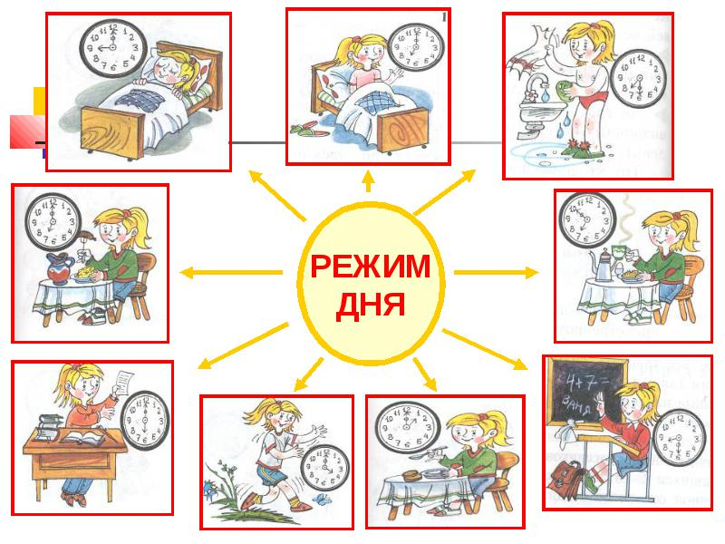
Математика и режим дня
Наш распорядок дня - режим, не что иное как определение времени и его планирование в течение дня при помощи несложных математических вычислений.
Уроки в школе – это тоже распределение времени между изучением разных предметов и отдыхом на переменах.
После школы нам нужно успеть пообедать, сходить на дополнительные занятия (например, я хожу в художественную школу), сделать уроки, поужинать, отдохнуть и лечь спать, чтобы хорошенько выспаться и с новыми силами и в хорошем настроении начать новый день.
И вот так мы весь день следим за временем по часам и учимся правильно его распределять, чтобы не опаздывать и не прибегать раньше, чем нужно.

Slide 8


Покупка продуктов
и приобретение одежды
В магазине нам постоянно приходится производить математические расчеты. Например, нам нужно пойти в магазин и купить продуты по списку.
Дома нам придется рассчитать сколько денег нужно взять с собой чтобы чувствовать себя спокойно. Чтобы в магазине не пришлось переживать хватит ли нам денег и не придется ли что-то оставить, а потом приходить еще раз.
Нет ничего приятнее, чем покупка красивых новых вещей! Тут нам снова приходиться обратиться к математике и вспомнить свой рост – он нам нужен для того, что вещь не оказалась очень длинной или же короткой.

Slide 9
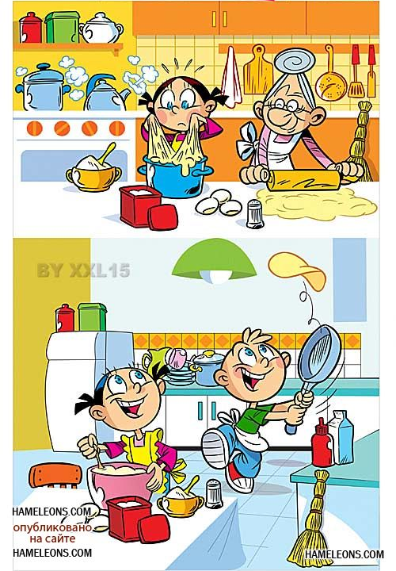
Приготовление пищи
Каждый день мы готовим пищу.
Мама и бабушка большинство рецептов помнят наизусть и готовят, как им кажется, «на глазок». Но когда я прошу меня научить, то тут к всеобщему удивлению снова начинается урок математики.
Прежде, чем мы сможем насладиться котлетами, нам потребуется отметить необходимое количество продуктов, а если мы ждем гостей и одной порцией котлет не обойтись, то придется все еще и умножить, например, на 2.
И это только котлеты! А сколько других сложных рецептов и вкусных блюд существует на свете!

Slide 10
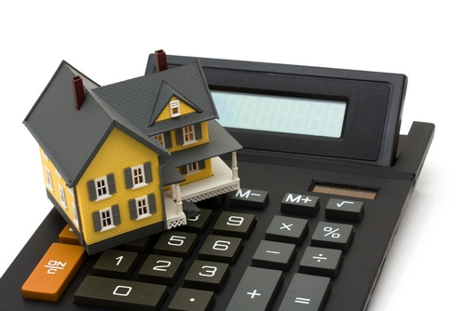
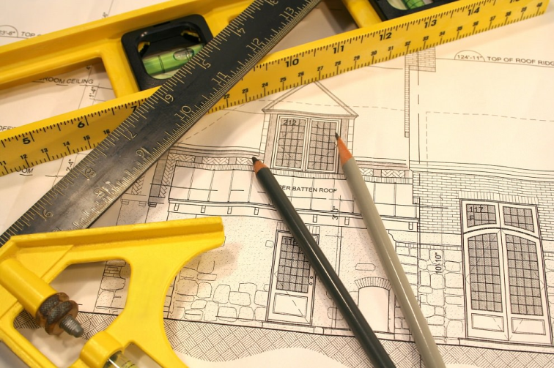
Ремонт дома
Если мы соберемся делать дома ремонт, то тут нам точно не обойтись без математики. Нам потребуется сделать много расчетов. От точности которых будет зависеть ровные ли у нас будут стены и потолки, а также хватит ли нам обоев, чтобы оклеить комнату и плитки, чтобы положить на пол в ванной комнате.

Slide 11

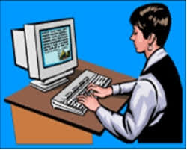
Профессия администратора
Администратор – это должность. Человек, занимающий такую должность в определенном учреждении, является распорядителем. Также важной функцией администратора является ведение и обслуживание баз данных и информационных систем. Для этого понадобятся навыки математики.
Оператор ЭВМ
Профессия оператора ЭВМ требует от человека высокой ответственности, точности при выполнении задания. Вычислительные машины делают множество операций. Каждая такая машина работает по законам математики, но создана она именно людьми, владеющими математическими знаниями.

Slide 12
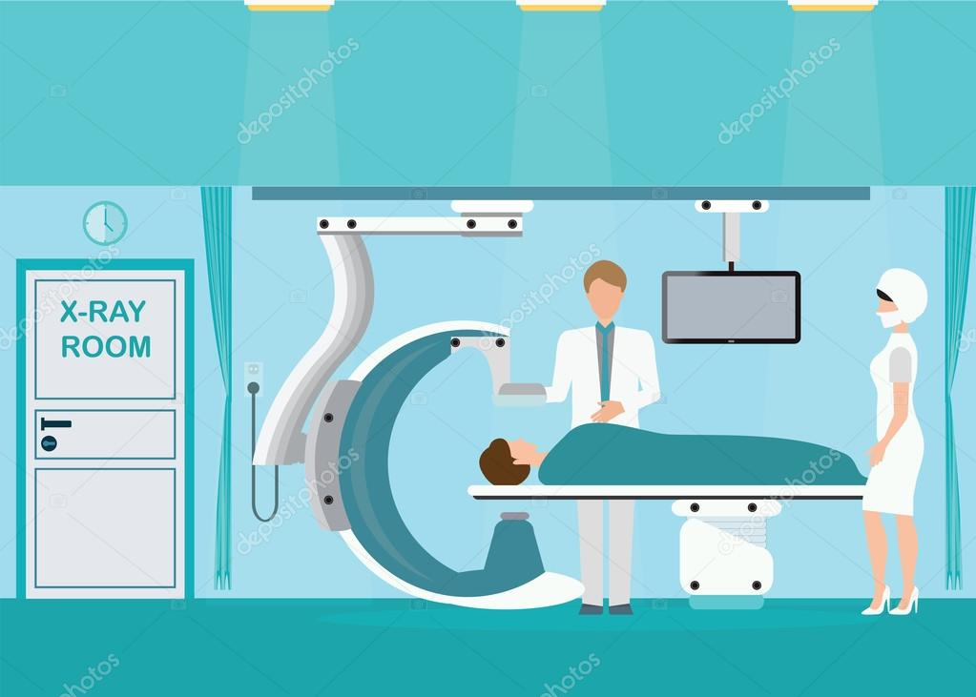
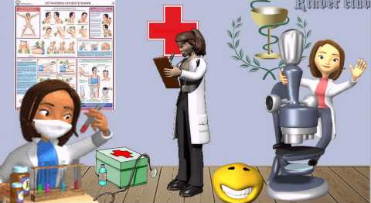
Математика в профессии врача
Профессия врача - одна из наиболее древних профессий. В истории навсегда останутся имена первых выдающихся врачей древности (Гиппократа, Асклепида), чьи знания и искусство лечить людей не только спасли многие жизни, но и обусловили развитие медицины.
Без знания математики врач не сможет правильно рассчитать дозировку лекарства, настроить медицинское оборудование.
При некоторых специализациях врачи занимаются почти исключительно работой со сложной аппаратурой (для постановки диагнозов или поддержания жизнедеятельности пациентов).

Slide 13

Математика в профессии
предпринимателя
Предприниматель - в современном значении, любой человек, лично осуществляющий хозяйственную деятельность и вступающий в рыночные отношения с другими хозяйствующими субъектами исключительно по своей воле.
Предприниматель - это профессия, связанная с определенным риском. Предприниматель всегда может ошибиться в расчетах и потерять все свои капиталы.

Slide 14


Особенности профессии бухгалтера
Профессия бухгалтера — одна из древнейших и одна из самых распространенных. Первые истоки её уходят в глубь тысячелетий.
На знаниях математики основываются такие прикладные профессии, как бухгалтерии или экономист, весьма востребованные в наше время. Чтобы уметь высчитывать НДС, или делать любые другие бухгалтерские расчеты, по сути, нужно уметь быстро получать решение математических задач.

Slide 15
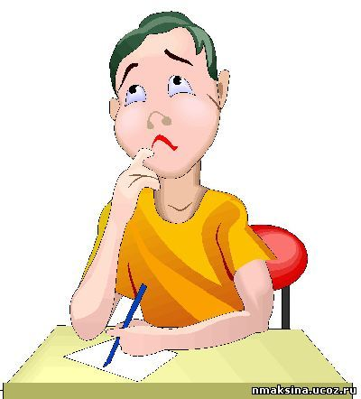
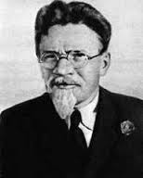
ЗАКЛЮЧЕНИЕ
Для чего нужна математика:
познания мира
умственных способностей
в жизни
в работе
развития ребенка
логического мышления
системе наук
Математика необходима человеку, и здесь нельзя сказать лучше, чем словами известного математика М.И. Калинина :
«Если вы хотите участвовать в большой жизни, то наполняйте свою голову математикой, пока есть к тому возможность. Она окажет вам потом огромную помощь во всей вашей работе».

Slide 16
ЛИТЕРАТУРА
http://ru.wikipedia.org/wiki
http://www.f-avto.by/pic/news/2.gif
http://zadavalka.ru/zachem-nuzhna-matematika

